Slide 1
Solecia Güneş Kremi Dijital Pazarlama Stratejisi
Yağmur Kalaycı
Zeynep Hacıibrahimoğlu
Burak Porsuk

Slide 2

Tere ve suya dayanıklı güneş kremidir.
Vegan, hayvan dostu, doğal ve sürdürülebilir bir markadır.
Yenilikçi, enerjik, sportif ve kullanıcı dostu bir kişiliğe sahiptir.

Slide 3
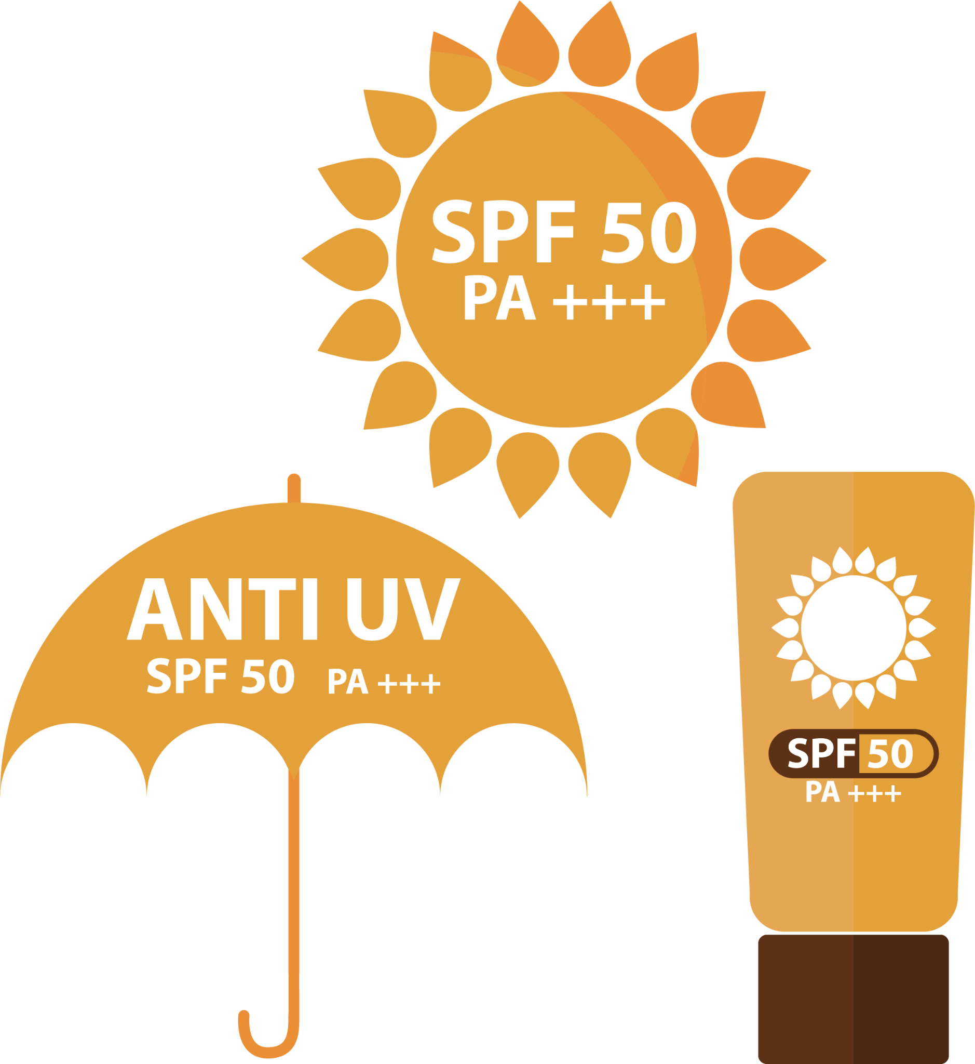
Ürünlerimiz
Suya ve tere karşı dayanıklı
Kullanım süresi uzun
Her cilt tipine uygun
Yüksek koruma
Rahatlık

Slide 4


Misyonumuz, vizyonumuz ve değerlerimiz
Markamız, herkesin sağlıklı bir yaşam tarzına erişebilmesini ve sürdürebilmesini amaçlar. Cilt sağlığının bir lüks olmadığını, her bireyin hak ettiğini ve erişebilirliğin temel bir insan hakkı olduğunu düşünüyoruz. Ürünlerimizi orta segment fiyatlarla sunarak, yüksek kaliteyi uygun fiyatlarla sunmaya odaklanıyoruz
Ayrıca, çevresel sürdürülebilirliğe de büyük önem veriyor ve ürünlerimizi çevre dostu ambalajlarla sunarak doğaya olan sorumluluğumuzu yerine getiriyoruz.
Misyonumuz, insanların daha sağlıklı ve mutlu bir yaşam sürdürebilmeleri için her adımda yanlarında olmak ve bu fırsatı herkes için erişilebilir kılmaktır.
Müşterilerimize uzun süre kalıcı ve dayanıklı bir ürün sunarak gün içinde rahat ve korumalı bir şekilde güneşi hissetme söz veriyoruz.

Slide 5


Pazarlama hedeflerimiz ve yöntemlerimiz
Pazarlama amacı:
Marka bilinirliğini yükseltmek,
Müşteri sadakatini kazanmak,
Satış yapmak
Anahtar Performans Göstergeleri (KPI'lar):
Dönüşüm oranı,
Web sitesi trafiği,
Müşteri memnuniyeti,
CRR (tekrarlı alışveriş oranları)

Slide 6

Hedef kitlemiz
Demografik dağılım: 14-35 yaşları arası , Kadın ve erkek , Y ve Z Kuşağı
Cinsiyet dağılımı: %50 Kadınlar %50 Erkek
Gelir Modeli: B, B+, C
Yerleşim alanları:
1. Faz : Akdeniz, Ege, Güneydoğu Anadolu, Marmara
2. Faz: Karadeniz, Doğu Anadolu, İç Anadolu
İlgi alanları: Sağlık, Spor, Dışarıda vakit geçirmek
İhtiyaçları: Suya ve tere dayanıklı, uzun süre koruma sağlayan, uygun maliyetli ürünler
Alışkanlıkları: Sık sık güneş altında uzun süre vakit geçirmek, açık hava aktiviteleri ile uğraşmak (spor, iş vs.)

Slide 7

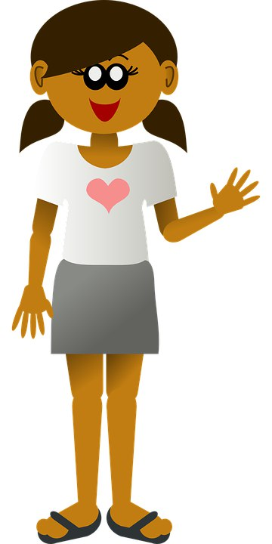
Müşteri Personası
İsim: Buse Yaş: 21 Cinsiyet: Kadın
Konum: İzmir
Ortalama gelir: 15000
Çalıştığı endüstri: Turizm
Eğitim seviyesi: Lisans
İş: Plaj garson
Hedefler: Zararlı güneş ışınlarından korunmak, cildinin lekelenmesini önlemek
Zorluklar: Sürekli güneş altında çalışmak
Değerler: Sağlığa önem veren birisi
Sevdikleri: Dışarıda vakit geçirmek, spor yapmak ve doğal içerikli ürünler
Sevmedikleri: Yanında ürün taşımayı sevmeyen, endüstriyel ürünlere karşı

Slide 8
Rakip analizi
Marka/Ürün | Güçlü yönleri | Zayıf yönleri | Fiyat
La roche posay | Yüksek koruma,hassas ciltler, ürün çeşidi geniş,marka güvenilirliği | Kokusu, her cilt tipine uygun değil | 400-600 TL
Bioderma | Yüksek koruma,hassas-akneli ciltler, bebekler için | BB renkleri her cilde uygun değil | 450-550 TL
Nivea | Yüksek korumalı ürünler, ürün çeşidi geniş | Her cilde uygun değil, kalıcılık süresi az | 250-350 TL
Missha | Güvenilirlik, Kore markası olması | Hassas cilde uygun değil, yüzde beyazlık bırakması | 470-600 TL
Dermoskin | Spf 97 ürünü var (güçlü koruma) | Göz yakması, yüzde parlama ve sivilce yapıyor | 200-300 TL

Slide 9
Rakip SWOT analizi
Rakipler: Diğer kozmetik markaları
Güçlü yönleri Marka bilinirliği | Zayıf yönleri Kullanıcı ihtiyacını karşılayamama ve fiyat
Boşluklar/Fırsatlar Uygun fiyatlı ve güçlü koruma sağlayan ürün eksiği var | Tehditler Rakiplerin ürün teknolojisini geliştirmeleri ve taklit edilmek

Slide 10
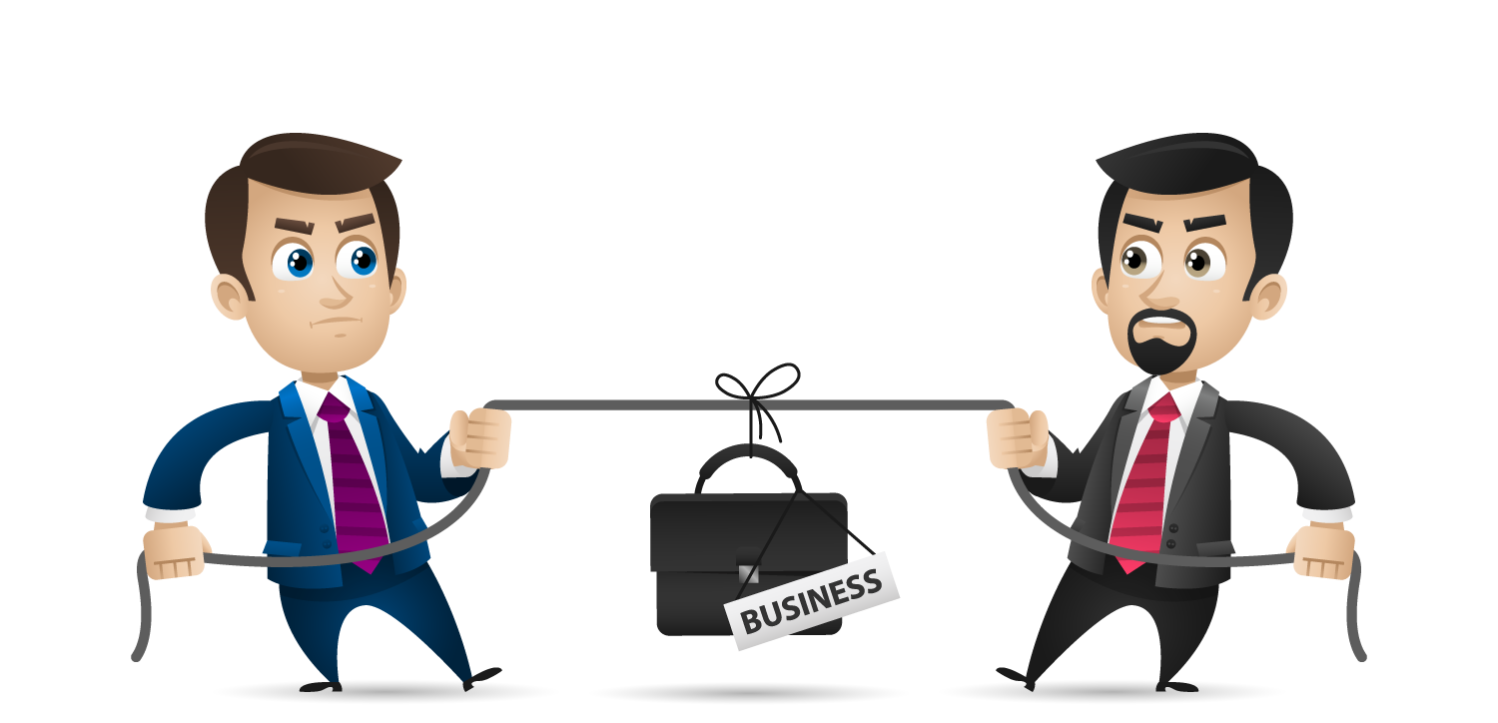
Rakip analizi
Bizim benzersiz değerlerimiz: Uzun süreli koruma sağlayan, günlük kullanıma uygun, güçlü koruma sağlayan, suya/tere dayanıklı bir ürün
Neden tercih edilmeliyiz?:
Rakiplerimize göre uygun fiyat öneriyoruz ve genel olarak güçlü koruma sağlayan ve yenileme gerektirmeyen bir ürün öneriyoruz.
Ürünün kalıcılığına verdiğimiz önem ve ciltte bıraktığı his bizim ürünümüzü rakiplerden ayırıyor.

Slide 11
Odaklandığımız dijital pazarlama alanları
Influencer marketing
İçerik pazarlaması
E-ticaret

Slide 12

Dijital platformlar
E- ticaret siteleri
Kendi websitemiz (İçerik pazarlama ve SEO)
Sosyal medya (Instagram, Tiktok ve Youtube)

Slide 13

İçerik Stratejisi
Hedef Kitle :
Sporla uğraşan
Cilt bakımına önem veren
Açık alanda çalışan insanlar
Hangi Tür İçerikler Hedef Kitlemizin İlgisini Çeker?:
Spor ve güzellik
Dönemsel kampanyalar
İçeriklerimiz:
Güzellik ve cilt Bakımı
Açık hava sporları
Güneşten korunma ilgili içerikler
Dağıtımı:
Kendi websitemiz
Sosyal medya içerik üreticileri aracılığı
Sosyal medya hesapları

Slide 14
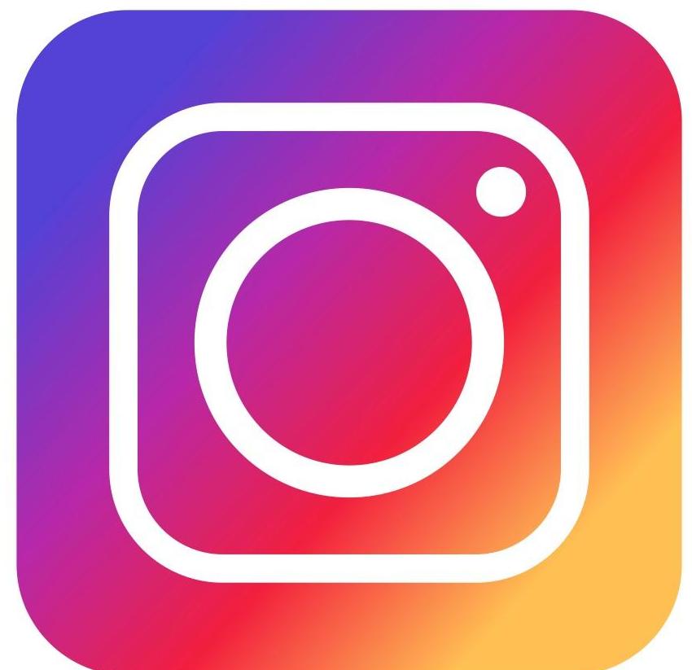


Sosyal Medya Planlaması
Spor ve cilt bakımı influencerları
Ads (Video Reklamlar)

Slide 15

Ölçüm ve Analiz
Ölçüm araçlarımız:
Websitesi trafiği ve dönüşüm oranı (Google Analytics raporları)
Sosyal medya görüntülenmesi (ziyaretçi sayısı, paylaşımların görüntülenme sayısı, takipçi),
E-ticaret ve sosyal medya takipçi sayısı
Hedeflerimiz:
Websitesi CTR (Tıklama Oranı) → %10
CRR (Müşteri Tutma Oranı) oranının düşük olması
ROAS (Return on Ad Spend) >101

Slide 16

Bütçe ve Kaynak Planlaması
Bütçe dönemi: 1 yıl
Harcama alanı | Miktar
Websitesi (Web tasarımı ajansı, SEO içerik üreticileri) | 900.000
Sosyal medya influencer: | 1.000.000
Sosyal medya yönetimi ajansı: | 600.000
Ads | 2.000.000
Kampanya ve reklam çekimi | 1.000.000
Toplam | 5.500.000 TL

Slide 17

Zaman çizelgesi
Cilt Bakım Influencerları
Yaza Merhaba Kampanyası (Ads Ağırlıklı)
Influencer Eventi + Ads
Nisan-Mayıs
Temmuz
Eylül
Ekim-Kasım-Aralık-Ocak-Şubat-Mart
Haziran
Ağustos
Influencer (Cilt+Spor)+ İçerik Pazarlaması
Spor Influencerları + Ads.
Yaza Veda İndirimi + Ads

Slide 18


İzleme ve Sürekli İyileştirme
Ads raporları
Müşteri geri bildirimi ve yorumları
Satış oranları ve metrikleri (hangi platformdan ne kadar?)

Slide 19
Dinlediğiniz için teşekkürler..

